Slide 1
TEHNOLOGII DE PRODUCERE A
ENERGIEI ELECTRICE
Centrale electrice convenționale

Slide 2
SISTEMUL ENERGETIC este ansamblul de echipamente şi instalații în care energia electrică este produsă, transportată şi distribuită către consumatori.
Producerea energiei electrice se realizează în CENTRALE ELECTRICE.
CENTRALE ELECTRICE
CONVENȚIONALE
CENTRALE ELECTRICE
NECONVENȚIONALE
HIDROCENTRALE
Sursa: energia apei
Produc: - energie electrică
CENTRALE SOLARE
Sursa: radiația solară
Produc: - energie electrică și termică
CENTRALE EOLIENE
Sursa: vântul
Produc: energie electrică
TERMOCENTRALE
Sursa: energia combustibililor fosili
Produc: - energie electrică și termică
CENTRALE MAREOMOTRICE
Sursa: mareele
Produc: energie electrică
NUCLEARE
Sursa: combustibil nuclear
Produc: - energie electrică
CENTRALE GEOTERMALE
Sursa: izvoarele geotermale
Produc: energie electrică și termică
CENTRALE CU BIOGAZ
Sursa: biomasa
Produc: energie electrică și termică

Slide 3
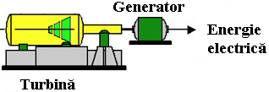
Indiferent de sursa de energie primară toate
CENTRALELE ELECTRICE au în componenţa lor:
- TURBINA, care transformă energia potenţială a sursei primare în energie mecanică şi
- GENERATORUL, care transformă energia mecanică primită de la turbină în energie electrică.

Slide 4
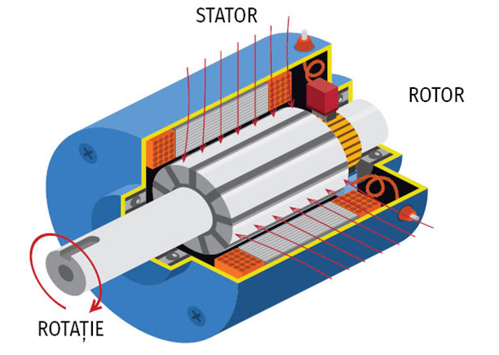
Ansamblul TURBINĂ - GENERATOR:
GENERATOR ELECTRIC:

Slide 6
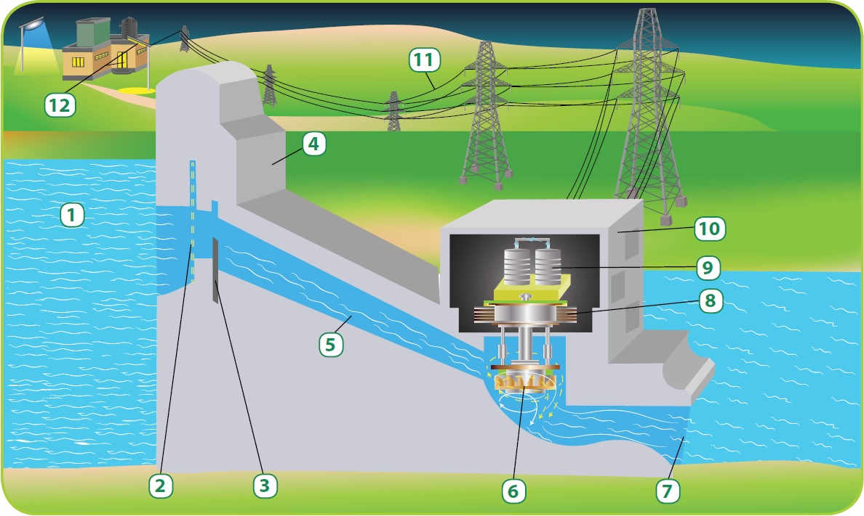
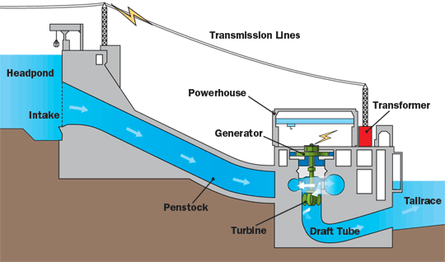
HIDROCENTRALA
1 - lac de acumulare
2 - rezervor
3 - grătar de curățare
4 - baraj
5 - canal de aducțiune a apei
6 – turbină
7 – canal de evacuare
8 - generator
9 – transformator
10 – camera turbinelor
11 – linii electrice
12 – locuințe
Aplicația 1
Analizând cu atenție informațiile din acest slide descrieți procesul de funcționare a hidrocentralei.

Slide 7
Transformări energetice care au loc în HIDROCENTRALĂ

Slide 8
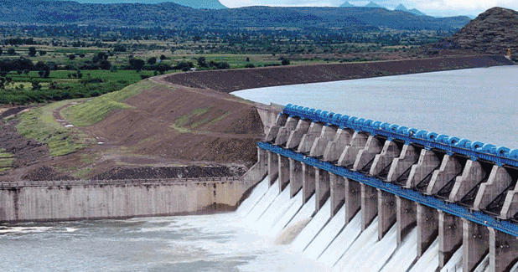
AVANTAJELE ȘI DEZAVANTAJELE HIDROCENTRALEI
Avantaje
• Nu produce gaze nocive, nu contribuie la încălzirea globală;
• Utilizează resurse regenerabile;
• Randamentul este ridicat;
• Costurile sunt convenabile după amortizarea investiției inițiale;
• Apa din lacul de acumulare poate fi folosită pentru irigații; există multe oportunități recreaționale: canotaj, pescuit, sporturi nautice, drumeții, zone de picnic.
Dezavantaje
• Costurile inițiale de realizare sunt mari;
• Construirea unei hidrocentrale mari poate însemna inundarea unei zone însemnate;
• Poate influența ecosistemele râurilor;
• Are putere instalată mică.

Slide 9
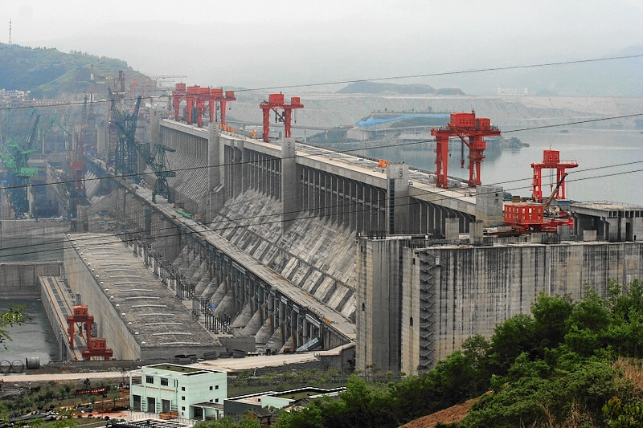
Puterea electrică se măsoară în Wați (W).
1 MW = 10⁶ W
În România, cea mai mare hidrocentrală este Porțile de Fier I, care are o putere instalată de 1080 MW, urmată de hidrocentralele Lotru-Ciunget (643 MW) şi Râul Mare-Retezat (335 MW).
Cea mai mare hidrocentrală din lume este Barajul celor Trei Defileuri, din China, amenajată pe fluviul Yangtze, dată în folosință în anul 2012, cu o putere instalată de 22 500 MW.
Barajul celor Trei Defileuri, China
https://www.youtube.com/watch?v=vScCDXnoWqY

Slide 10
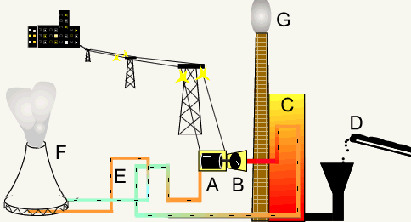
TERMOCENTRALE
- produc energie electrică pe baza conversiei energiei termice obținute prin arderea combustibililor fosili;
- combustibilii folosiți pot fi solizi (cărbuni), lichizi (păacură) sau gazoși (gaze naturale).
Principiul de funcționare
Axul generatorului electric (C) se rotește odată cu axul paletei turbinei (B) care este pusă în mișcare de aburii rezultați prin încălzirea apei în cazanul (C) în urma arderii combustibilului (D). Printr-un sistem de țevi (E), aburii care ies din turbină (nu din generator), suferă procesul de condensare în turnul de răcire (F) și se recirculă. Gazele rezultate în urma arderii sunt eliminate prin coșul de fum (G). Curentul electric este produs de generatoarele electrice.

Slide 11
Transformări energetice care au loc în TERMOCENTRALĂ

Slide 12
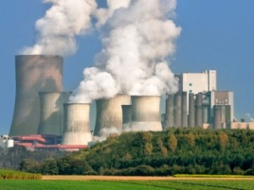
Aplicația 2
Precizați ce transformări de energie au loc atunci când:
1. în urma arderii, energia primară se transformă în energie ...................;
2. când aburii fierbinți lovesc aletele turbinei, rotind-o, energia termică se transformă în energie ......................;
3. axul generatorului se rotește, energia mecanică se transformă în energie ..................
Avantaje
• timp relativ scurt de punere în funcțiune;
• fond de investiții mai redus față de alte tipuri de centrale;
• constanță în funcționare
Dezavantaje
• folosește resurse epuizabile;
• sunt puternic poluante datorită fumului şi a reziduurilor rezultate
Energia termică rezultată în urma procesului de producție a energiei electrice este distribuită către consumatori. Aceștia pot fi: locuințe, instituții sociale, fabrici, sere etc.

Slide 13
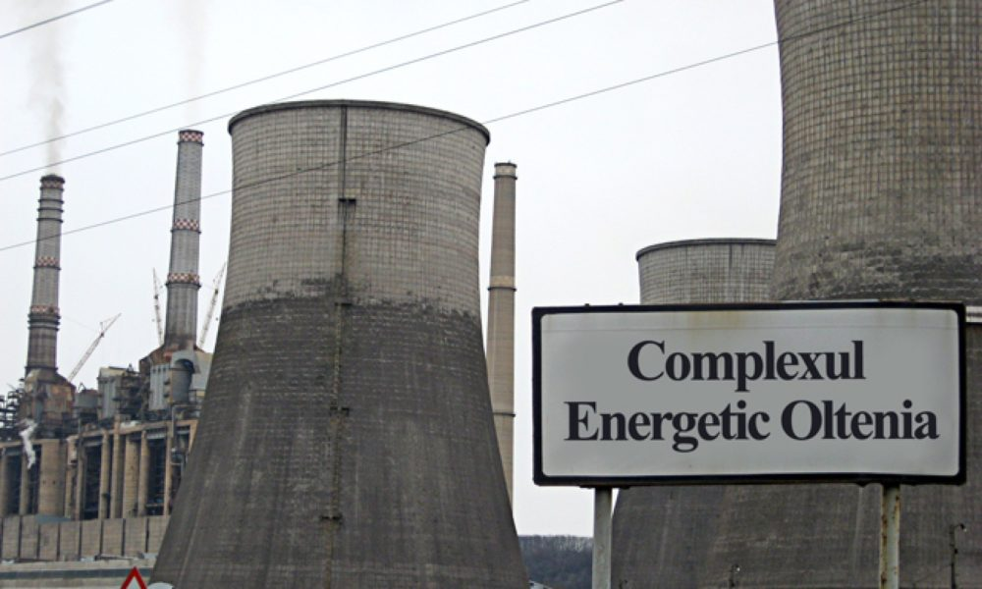
Curiozități
Cea mai mare termocentrala din România este................... și asigură României ....... % din necesarul de energie electrică.
Alte termocentrale : Sucursala Termocentrale Borzești Complexul Energetic Rovinari Complexul Energetic Craiova Electrocentrale Deva Electrocentrale Galați Electrocentrale Oradea Termocentrala Comănești Termocentrala de la Brazi

Slide 14
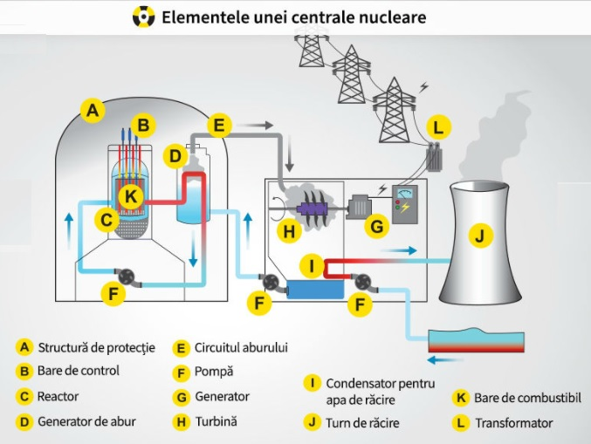
CETRALE NUCLEARE
Sunt instalații moderne de producere a energiei electrice pe baza reacțiilor nucleare.
Reactorul nuclear este o instalație complexă în care se realizează fisiunea nucleelor elementelor grele (uraniu, plutoniu) printr-o reacție în lanț controlată, cu scopul de a permite utilizarea energiei degajate.

Slide 15
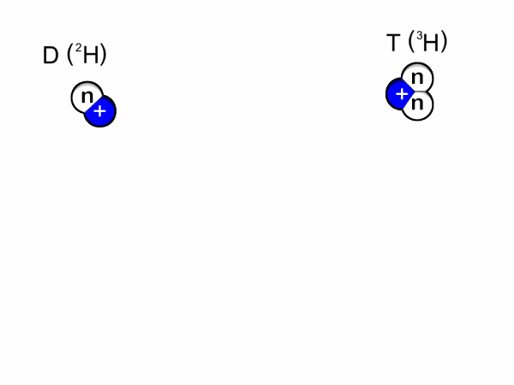
Energia nucleară este energia degajată dintr-o reacție nucleară de fisiune, fuziune sau dezintegrare radioactivă.
• Fisiunea – scindarea nucleului atomic al elementelor grele în două nuclee producându-se sub acțiunea (ciocnirea) unor particule incidente (exemplu neutroni);
• Fuziune unirea a două nuclee ușoare pentru a forma un nucleu mai greu și eliberarea unei mari cantități de energie

Slide 16
Transformări energetice care au loc în CENTRAL NUCLEARĂ

Slide 17
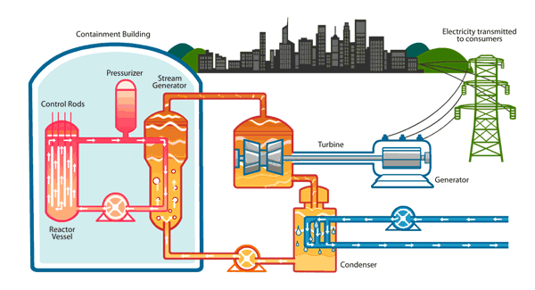
Singura centrală nucleară din România se află la Cernavodă.
Avantaje
produc 10% din energia electrică la nivel mondial;
folosesc combustibil nuclear în cantităţi mici şi produc mari cantităţi de energie fiind foarte eficiente în exploatare; poluarea este mult redusă în cazul asigurării securizării.
Dezavantaje
- prezintă un grad ridicat de risc, deoarece un accident major în timpul funcționării poate produce un dezastru nuclear pe zone extinse (Cernobîl, 1986)

Slide 18
DICȚIONAR
energie primară – energie obținută din exploatarea surselor de ener-gie existente în natură, de la soare, vânt, apă etc.;
reactor – instalație tehnologică în care are loc o reacție de fisiune nucleară;
moderator – componentă a miezului reactorului nuclear, necesară pentru încetinirea neutronilor rezultați din reacția de fisiune.

